Slide 1
А
Ф
Р
И
А
К

Slide 2
А
Ф
Р
И
К
А

Slide 3
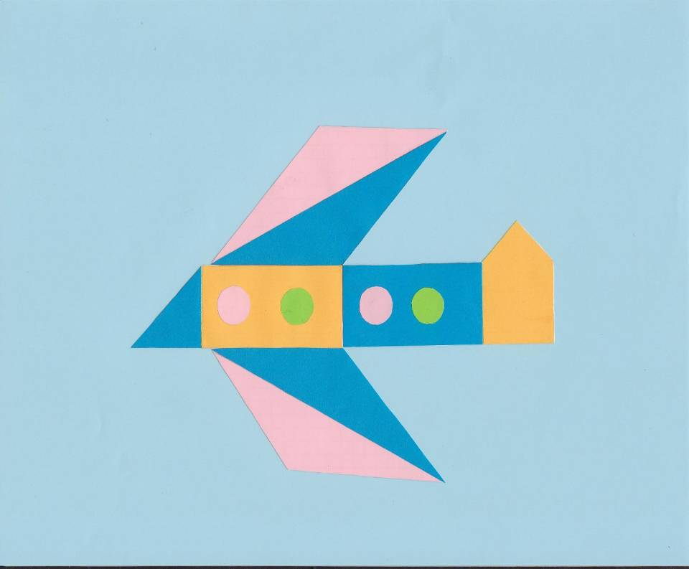

Slide 4

7

Slide 5
10

Slide 6

9

Slide 7
4

Slide 8


Slide 9
 | 2
 |  | 5
 |  |  | 8
 |  |  |  | 3
 |  |  |  |  | 7

Slide 10
1 | 2 | 3
 |  | 5
 |  |  | 8
 |  |  |  | 3
 |  |  |  |  | 7

Slide 11
1 | 2 | 3
 | 4 | 5 | 6
 |  |  | 8
 |  |  |  | 3
 |  |  |  |  | 7

Slide 12
1 | 2 | 3
 | 4 | 5 | 6
 |  | 7 | 8 | 9
 |  |  |  | 3
 |  |  |  |  | 7

Slide 13
1 | 2 | 3
 | 4 | 5 | 6
 |  | 7 | 8 | 9
 |  |  | 2 | 3 | 4
 |  |  |  |  | 7

Slide 14
1 | 2 | 3
 | 4 | 5 | 6
 |  | 7 | 8 | 9
 |  |  | 2 | 3 | 4
 |  |  |  | 6 | 7 | 8

Slide 16
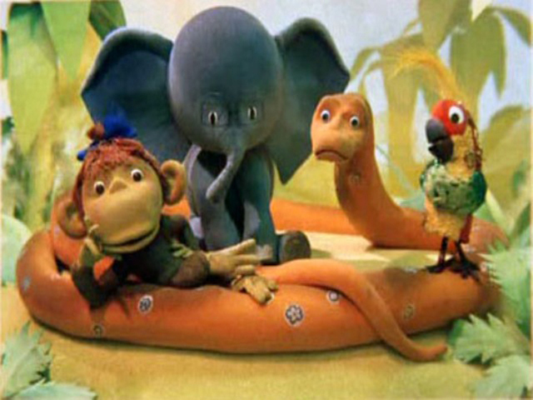

Slide 17
Найди единицы длины
кг ц т га дм
г мг см л мл
см
дм

Slide 18
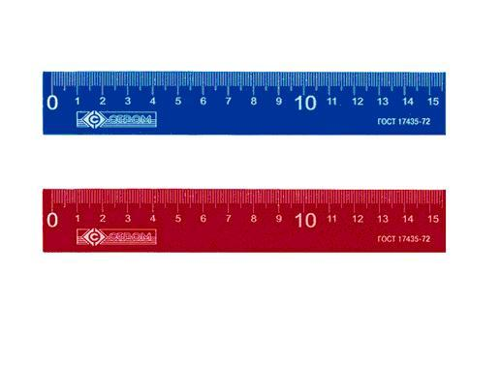
Отрезок 10 см.
Учебник, с.62, № 1, 2, 3.

Slide 19
Дециметр
1 дм = 10 см

Slide 20
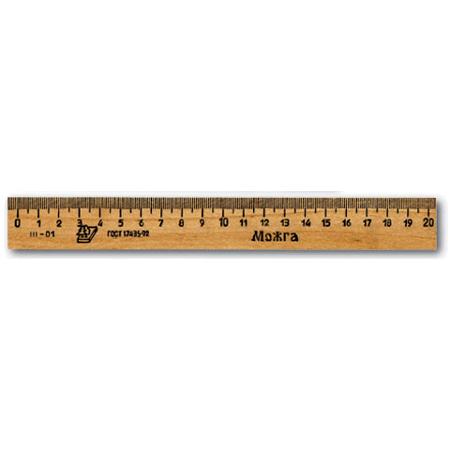
1 дм = 10 см
Тетрадь, с. 9, № 2, 3.

Slide 21
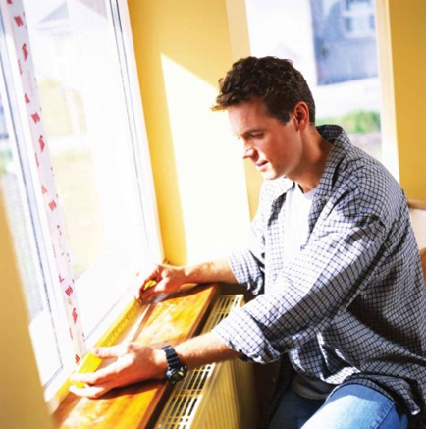
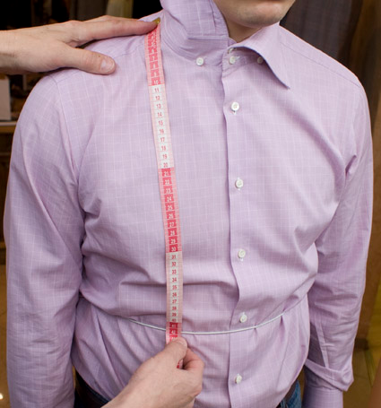
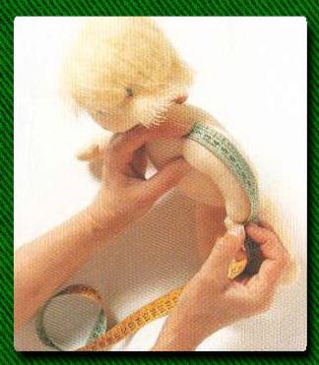
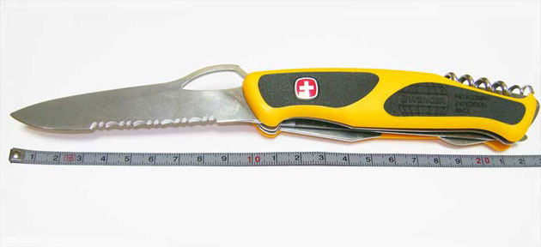
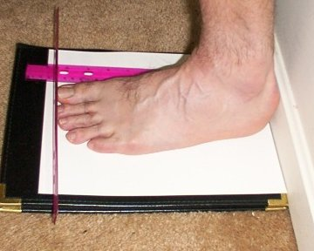
Где удобно использовать дециметр в жизни.

Slide 22
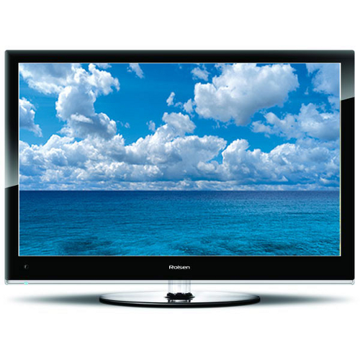

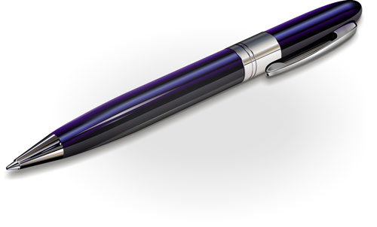
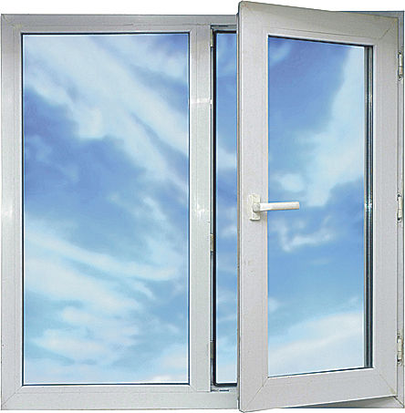
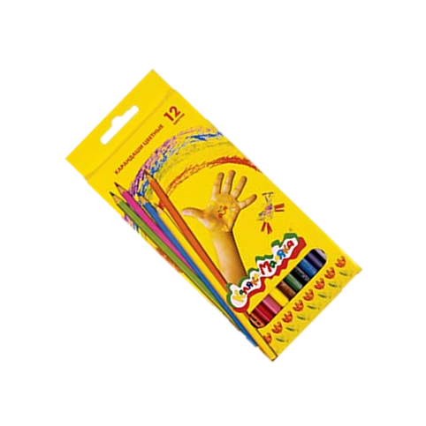
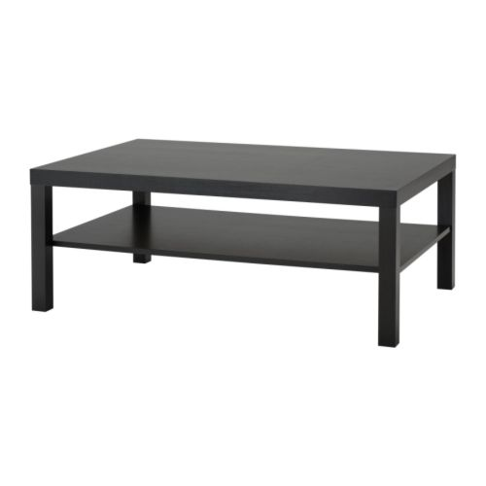
Что можно измерить с помощью дециметра?

Slide 23





Оцени свою работу на уроке!
сегодня я узнал…
было интересно…
было трудно…
я понял, что…
теперь я могу…
я научился…
у меня получилось
меня удивило
Требуется помощь

